Slide 1
Вода в жизни человека.
Вода! У тебя нет ни вкуса, ни цвета, ни запаха, тебя не опишешь, тобою наслаждаешься, не понимая, что? ты такое. Ты не просто необходима для жизни, ты и есть жизнь.
Антуан де Сент-Экзюпери

Slide 2
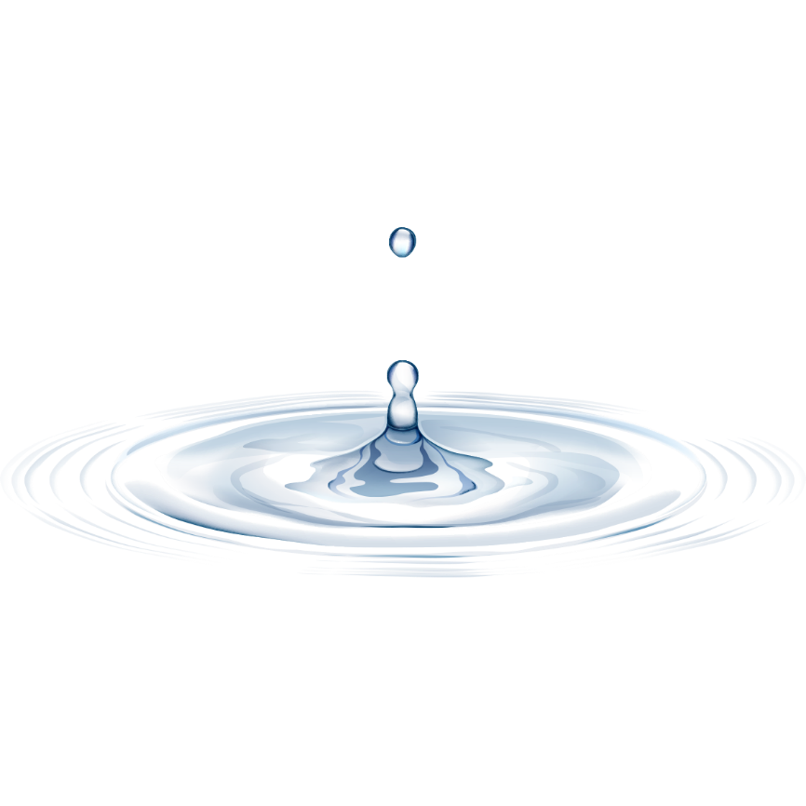
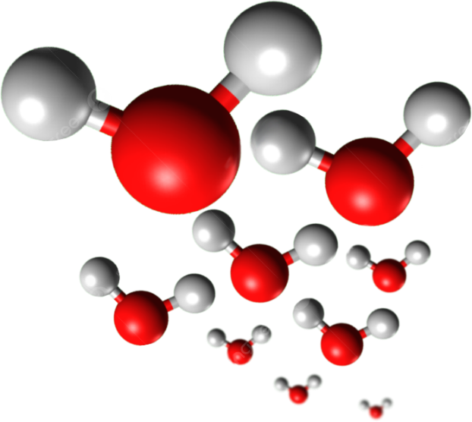
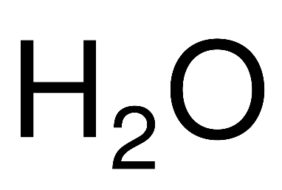
Вода — это самое распространенное неорганическое соединение на земле, обладающее уникальными свойствами.
Исключительная особенность воды в том, что она состоит из соединений атомов водорода и кислорода. Такое соединение, согласно химическим законам, должно быть газообразным. А вода — жидкая!
Уникальная вода
Вода — единственное вещество на Земле, плотность которого в твердом состоянии меньше, чем в жидком. Именно поэтому лед не тонет, а водоемы не промерзают до самого дна.
Вода — универсальный растворитель. По количеству и качеству растворенных в воде элементов и минералов ученые выделяют приблизительно 1330 видов воды: минеральная и талая, дождевая и роса, ледниковая и артезианская…

Slide 3
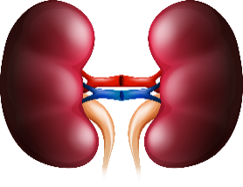
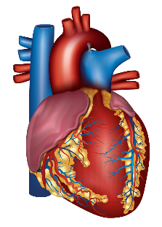
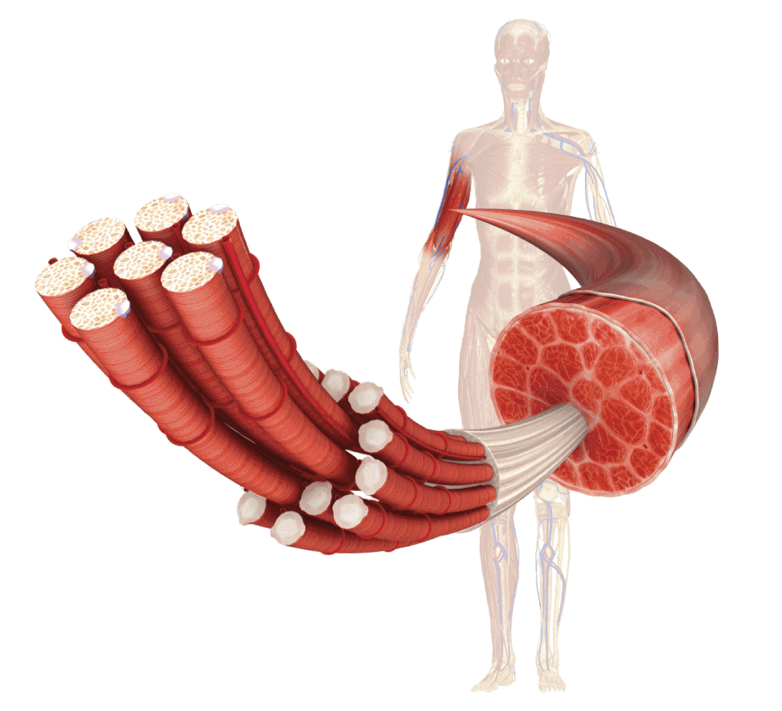
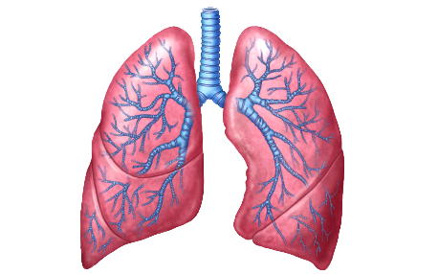
Вода — основа нашей жизни.
Главный потребитель воды на Земле — это человек.
Тело человека в большей степени состоит из воды.
Мозг 90 %
Почки 79 %
Сердце 73 %
Кровь 85 %
Лёгкие 83 %
Мышцы 72 %

Slide 4
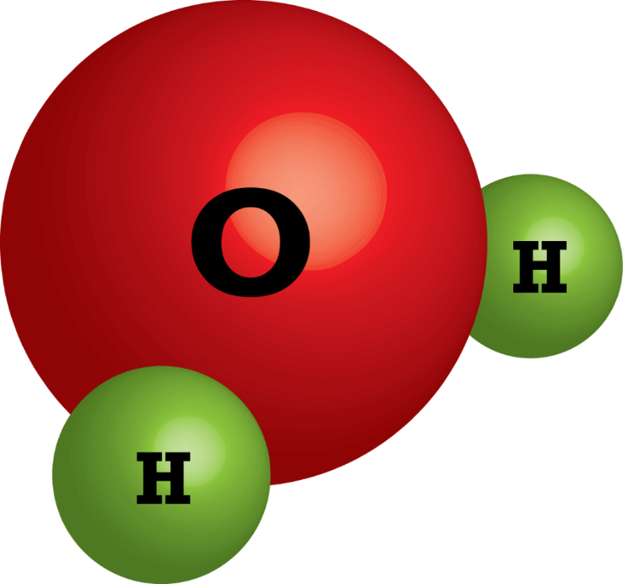
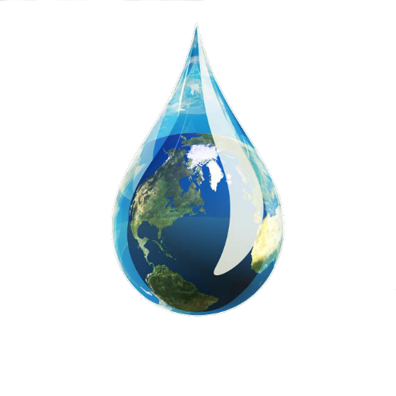
«Работа» воды в организме человека.
Доставляет к клеткам организма кислород и питательные вещества.
Позволяет перерабатывать пищу в энергию.
(гидролиз жиров, белков и углеводов).
Выводит шлаки и отходы из нашего организма,
являясь хорошим растворителем.
Участвует в регулировании температуры тела.
Служит в качестве смазки для наших суставов.
Необходима для растворения витаминов и солей.
Уменьшает аппетит и улучшает метаболизм.
Создаёт условия для электрических функций нервной системы.

Slide 5
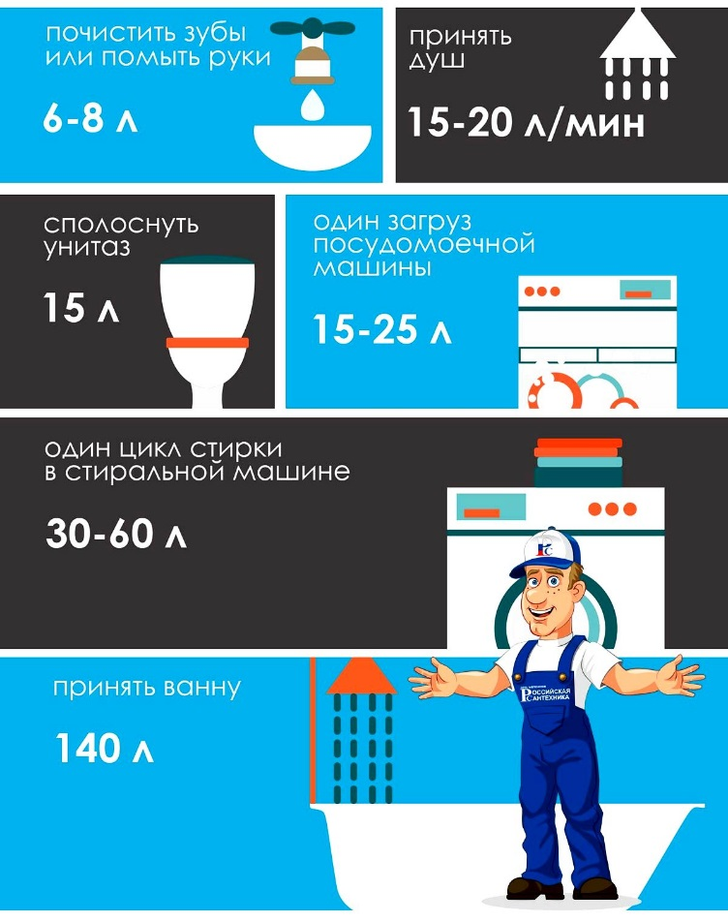
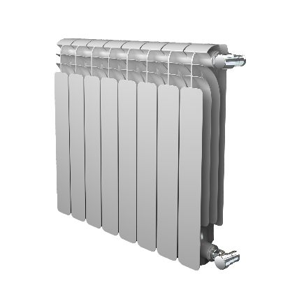
Бытовое использование воды человеком.
Средство санитарии и гигиены.
Теплоноситель
Для сельскохозяйственных нужд
Основа химических процессов при приготовлении пищи

Slide 6
Промышленное использование воды человеком.
Для охлаждения, промывки систем.
В качестве растворителя.
Поддержание концентрации растворов
Как промышленное сырье для синтеза.
Для получения пара.
Для получения электроэнергии.
В целлюлозно-бумажной промышленности.
В нефтяной промышленности.
В системах отопления.
Для орошения в сельском хозяйстве.

